Slide 1
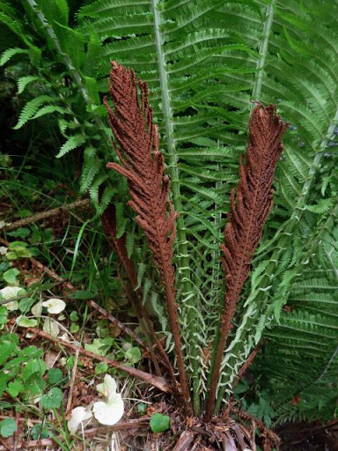
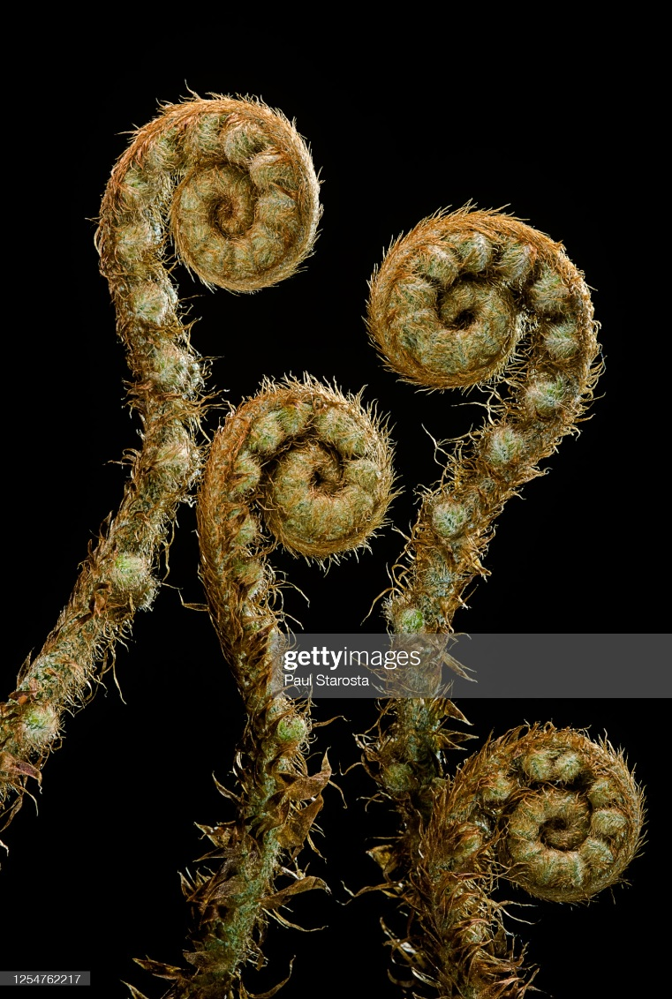
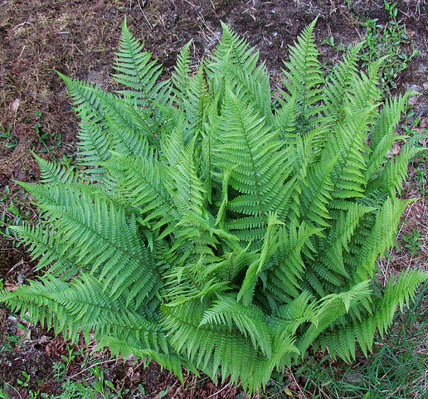
Monilophyta, Polypodiopsida
Dryopteris filix-mas
Matteuccia struthiopteris
http://www.e-herbar.net/main.php?g2_itemId=46482
circinátně svinuté mladé listy
https://www.gettyimages.ae/detail/photo/dryopteris-filix-mas-young-fronds-royalty-free-image/1254762217
https://www.spektrumzdravi.cz/herbar-rostlin/kaprad-samec-dryopteris-filix-mas

Slide 2
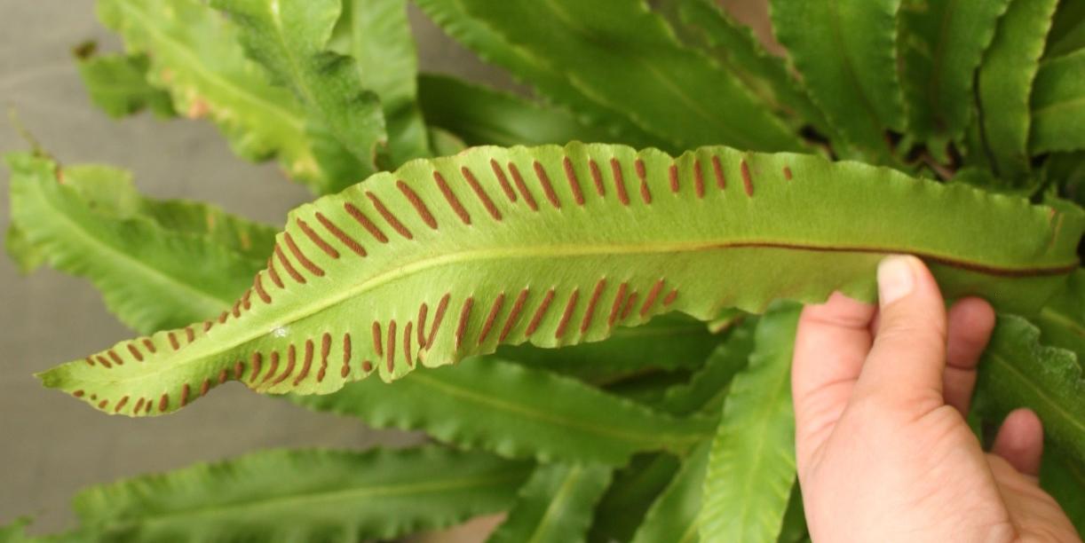
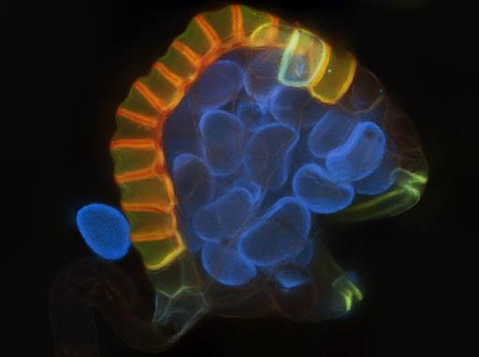
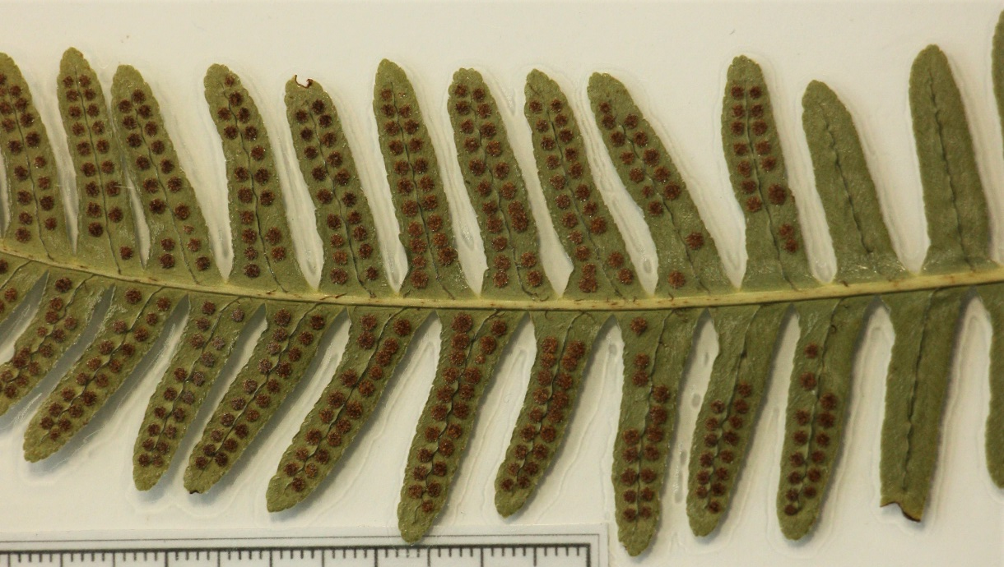
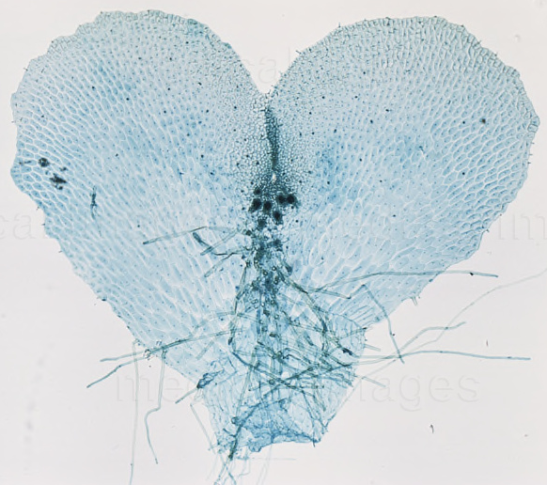
Monilophyta, Polypodiopsida
leptosporangiátní sporangium
http://moonlittrails.com/MMP3/content/DB110505_4_FOZ20_Focused_large.html
spory
annulus
archegonia
rhizoidy
prothalium
https://www.medicalimages.com/stock-photo-prothallus-or-prothallium-of-a-chain-fern-woodwardia-sp-the-prothallus-is-the-gametophyte-image22419271.html
výtrusnicové kupky na spodní straně listů

Slide 3
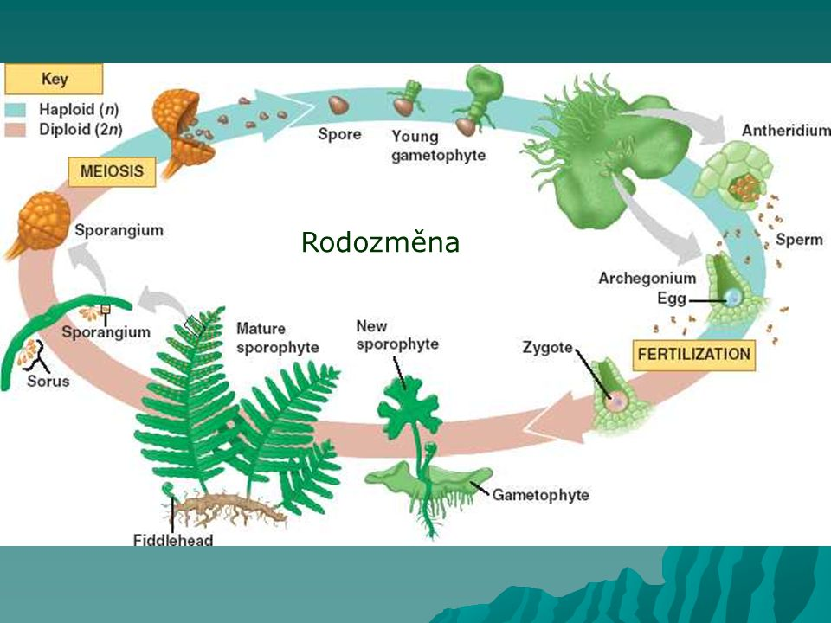
Polypodiopsida – metageneze
oboupohlavné prothalium

Slide 4
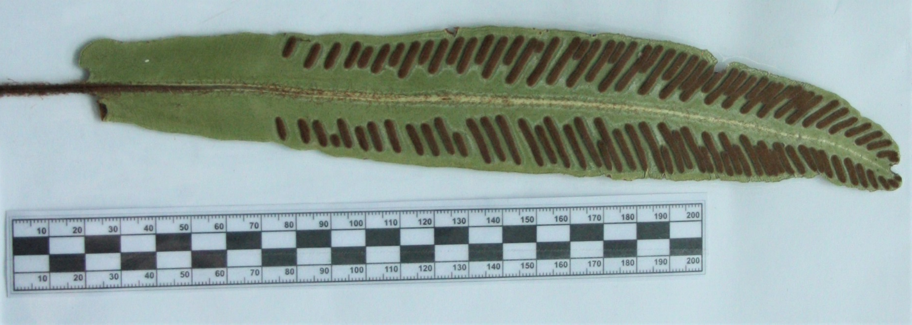
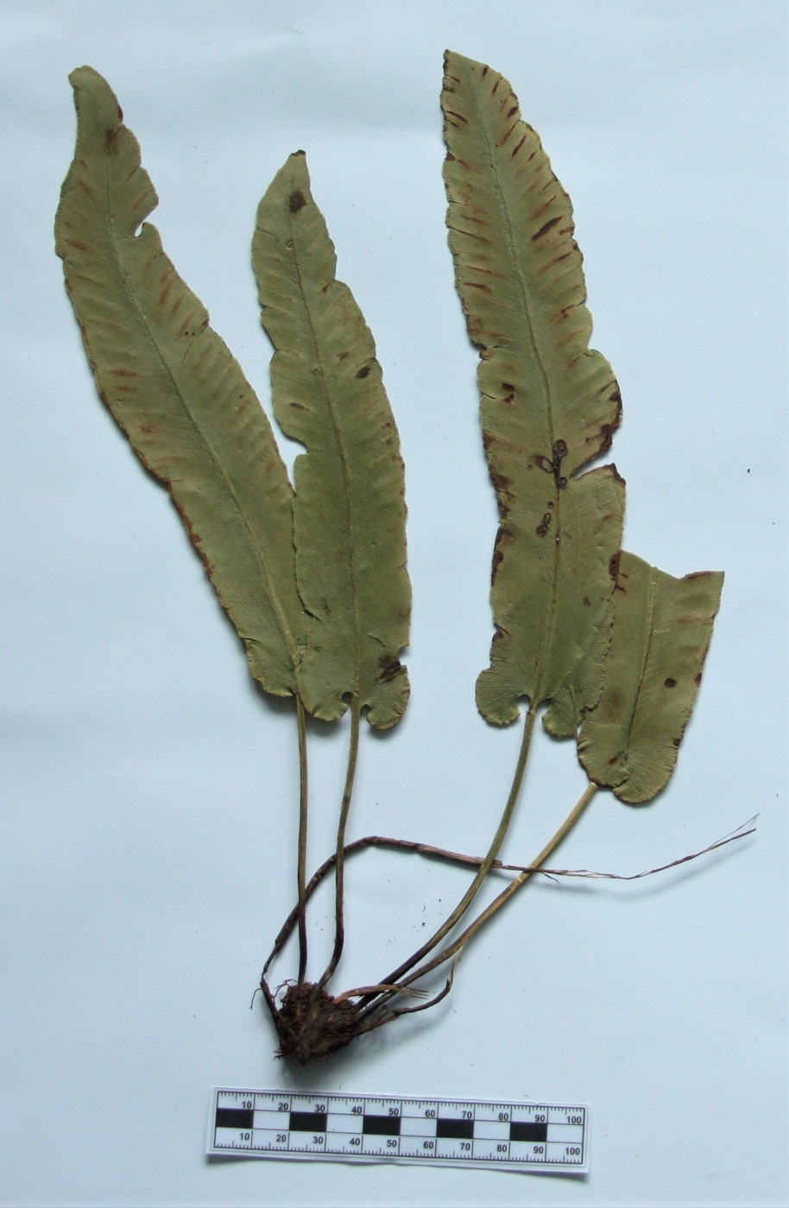
Monilophyta: Polypodiopsida, Polypodiales
výtrusnicové kupky (sory) na spodní straně listů jsou čárkovité, souběžné s žilnatinou
Asplenium scolopendrium

Slide 5
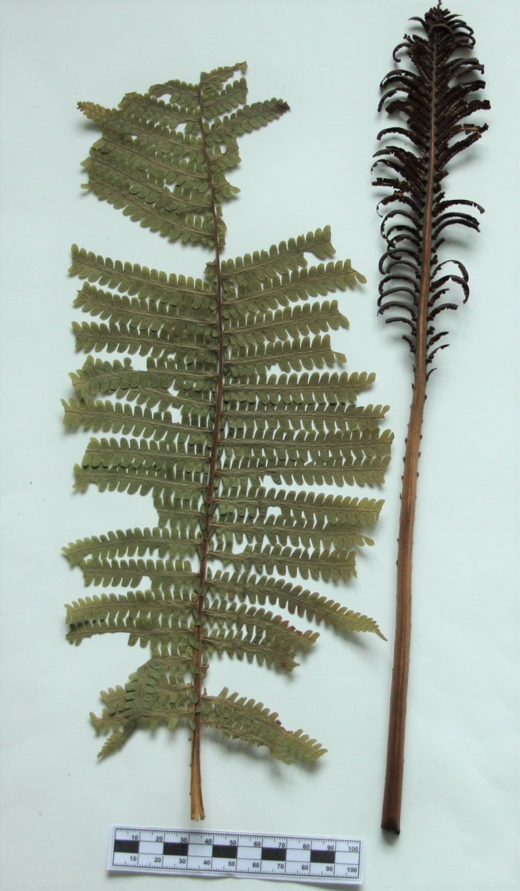
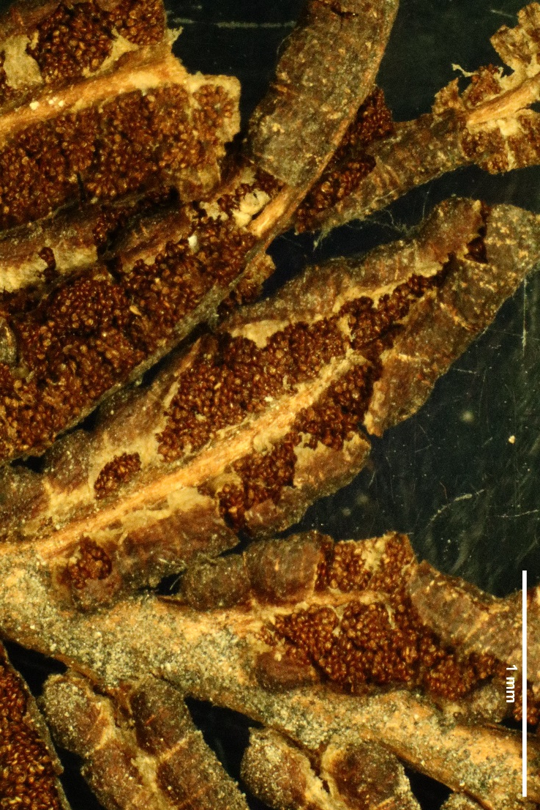
Monilophyta: Polypodiopsida, Polypodiales
trofofyl
výtrusnicové kupky kryté podvinutým okrajem listu
Matteuccia struthiopteris
http://www.e-herbar.net/main.php?g2_itemId=46482
sporofyl

Slide 6
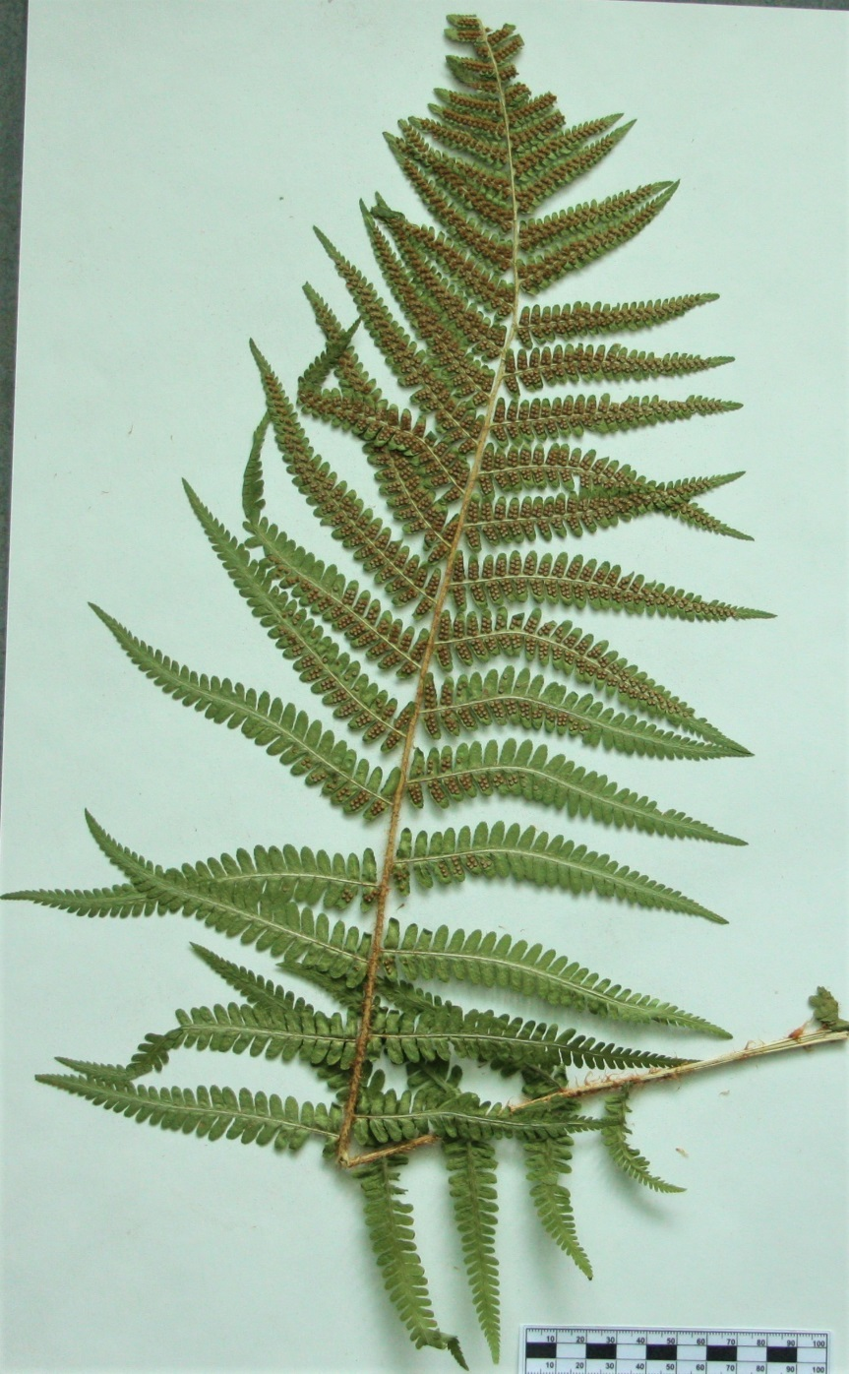
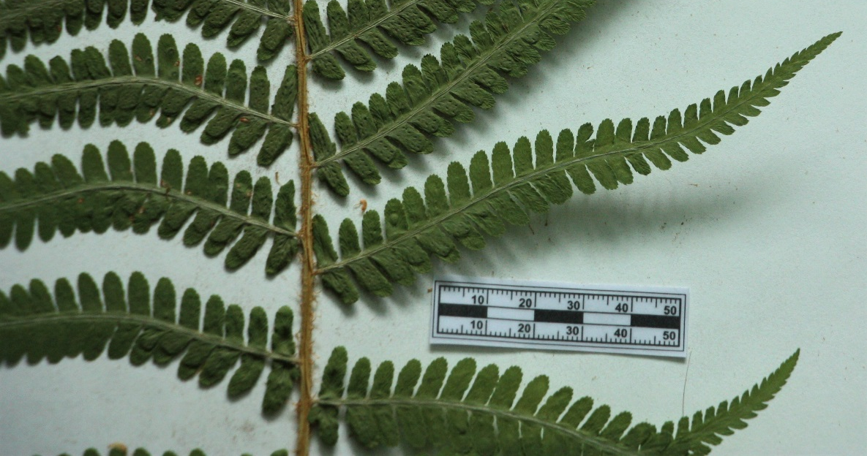
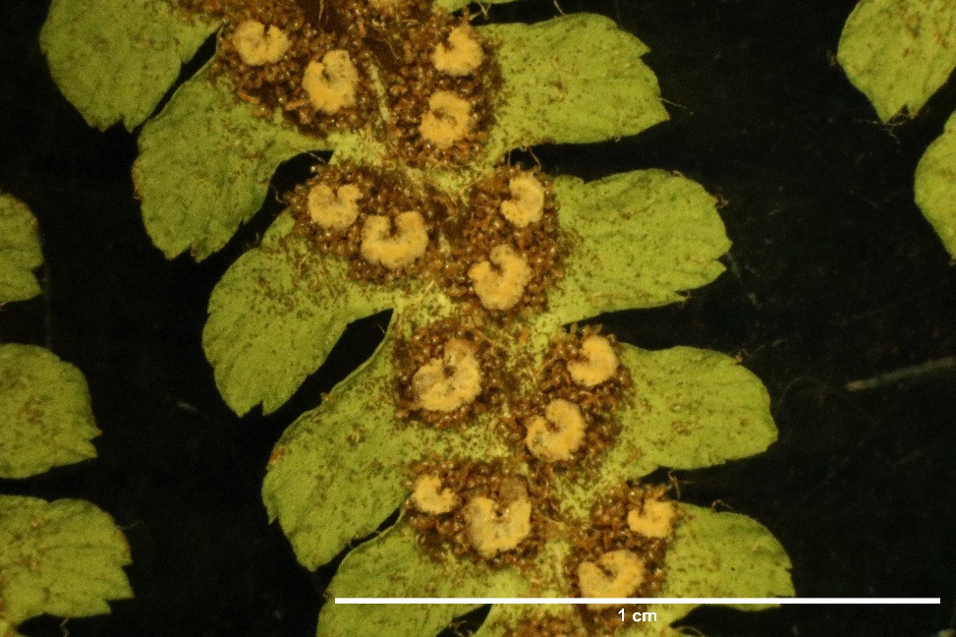
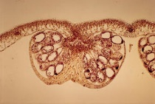
Monilophyta: Polypodiopsida, Polypodiales
trofosporofyly jsou dvakrát zpeřené
ostěra
výtrusnicové kupky (sory) na spodní straně listů jsou kulovité, kryté ledvinitou ostěrou
Dryopteris filix-mas
průřez listem s výtrusnicovou kupkou krytou ostěrou

Slide 7
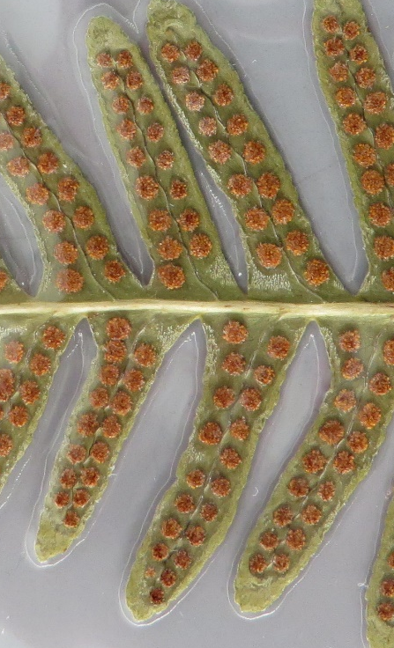
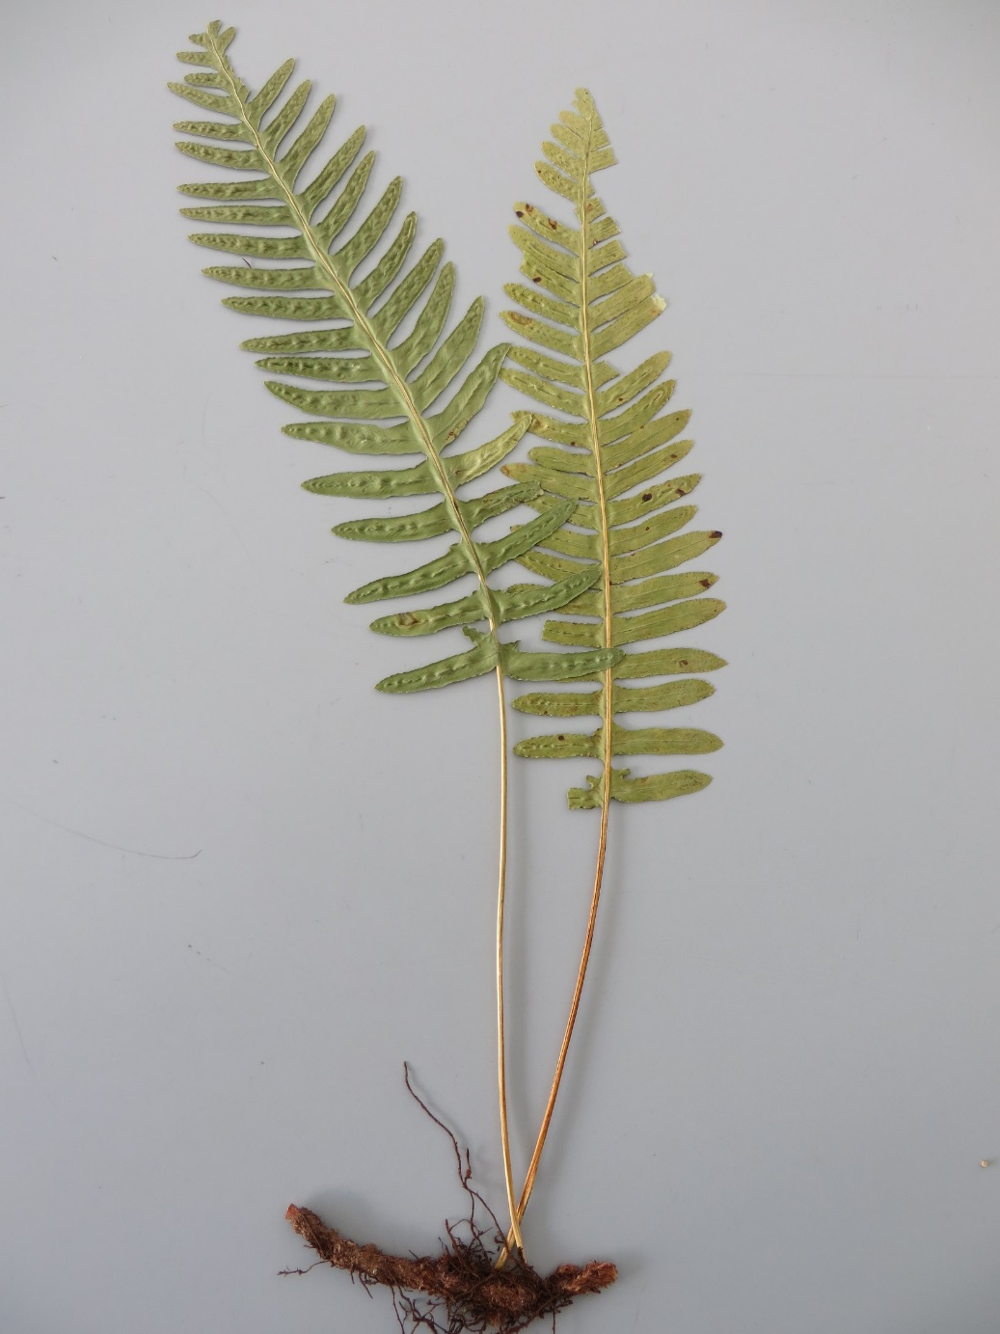
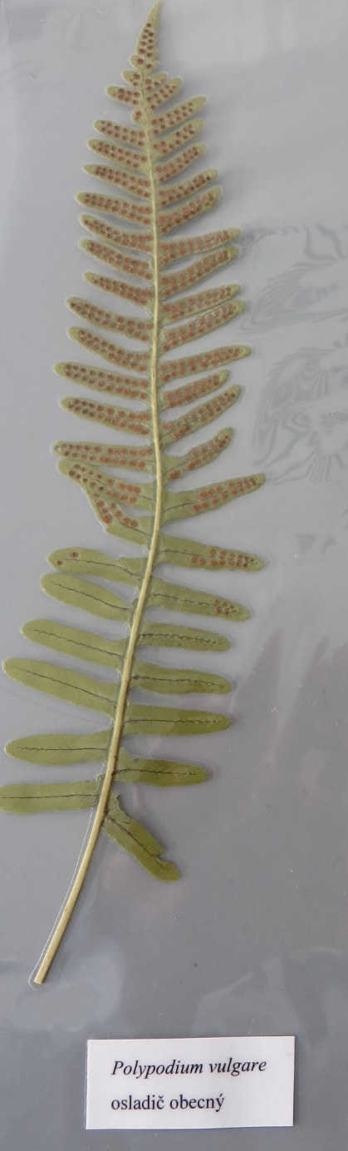
Monilophyta: Polypodiopsida, Polypodiales
uspořádání výtrusnicových
kupek (sorů) na spodní straně listu, sory nejsou kryty ostěrou
Polypodium vulgare

Slide 8

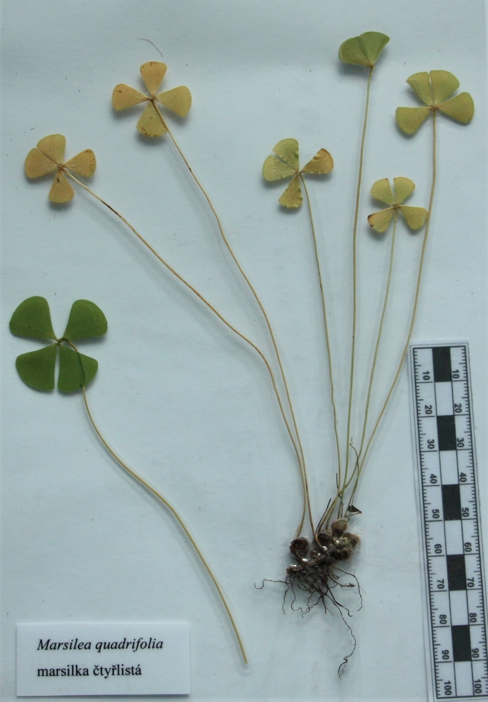
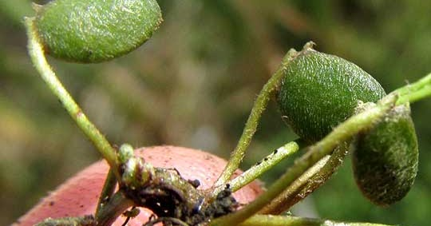
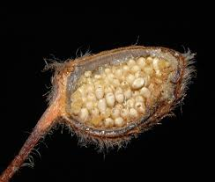
Monilophyta: Polypodiopsida, Salviniales
čtyřčetné listy
Marsilea quadrifolia
https://www.ebay.co.uk/itm/10-Water-clover-fern-Marsilea-quadrifolia-edible-medicinal-live-aquatic-plant-/183683390163
sporokarpy
https://www.plantscience4u.com/2017/01/notes-on-marsilea-systematic-position.html

Slide 9
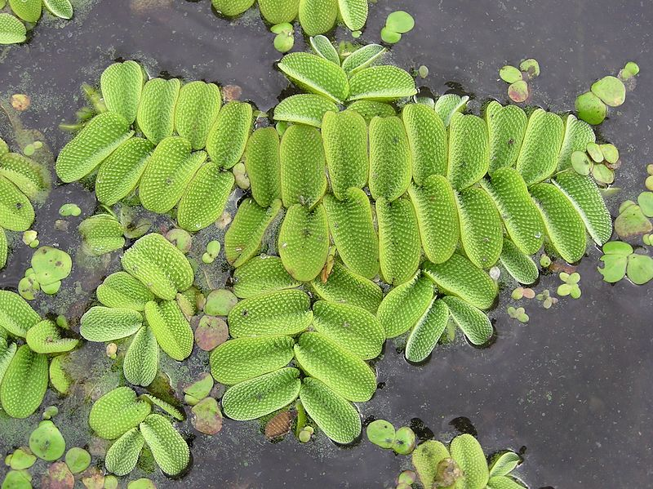
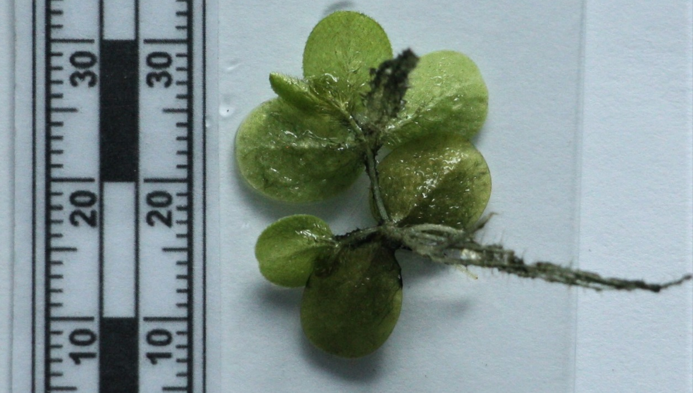
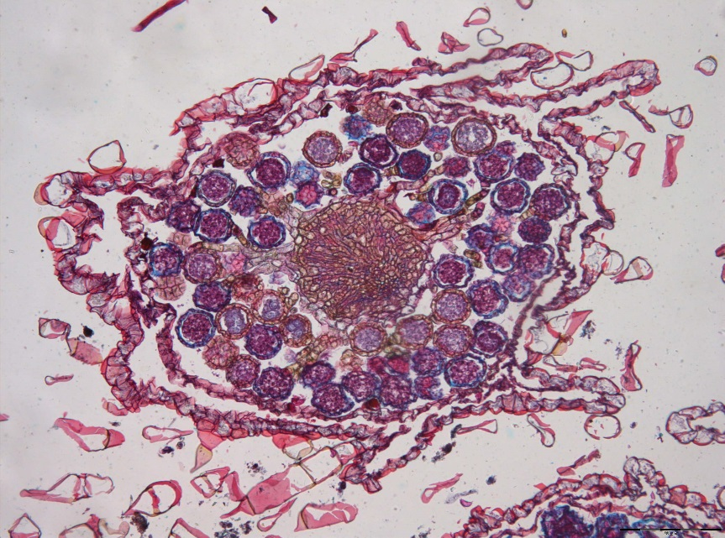
Monilophyta: Polypodiopsida, Salviniales
Salvinia natans
http//cs.m.wikipedia.org/wiki/Soubor:Salvinia_natans_(habitus)_1.jpg
mikrosporokarp s mikrosporangii

